Slide 1
Analyse des ventes de notre librairie
JF Dubroca - Juin 2025
Notes:
Présentation en 3 temps
Slide numérotées

Slide 2
Les données
Le fichier ‘customer’:
- identifiant client
- genre
- année de naissance
Le fichier ‘product’:
- identifiant produit
- prix
- catégorie
Le fichier ‘transaction’:
- identifiant produit
- date de session
- identifiant de session
- identifiant client
Respect du RGPD: Aucune donnée personnelle présente dans ces fichiers

Slide 3
La préparation des données
Les fichiers ont fait l’objet de très peu de transformations
- id_prod renomée prod_id du fichier ‘product’ pour plus de cohérence avec les autres noms de colonnes.
- Suppression des lignes entièrement vides du fichier ‘transaction’.
- id_prod renomée prod_id du fichier ‘transaction’ pour plus de cohérence avec les autres noms de colonnes.
- Transformation du type de la colonne ‘date’ en date du fichier ‘Transaction’ (initialement au format texte).
Limite de l’étude
- L’âge des clients n’a pu être calculé précisément, seule l’année de naissance est disponible.
- Aucune indication sur les clients BtoB, ils ont du être estimés.
- Pas de pondération de l’âge par le nombre d’individus.

Slide 4
Que nous disent les données?
Notes:
Les clients B2B ont été écartés

Slide 5
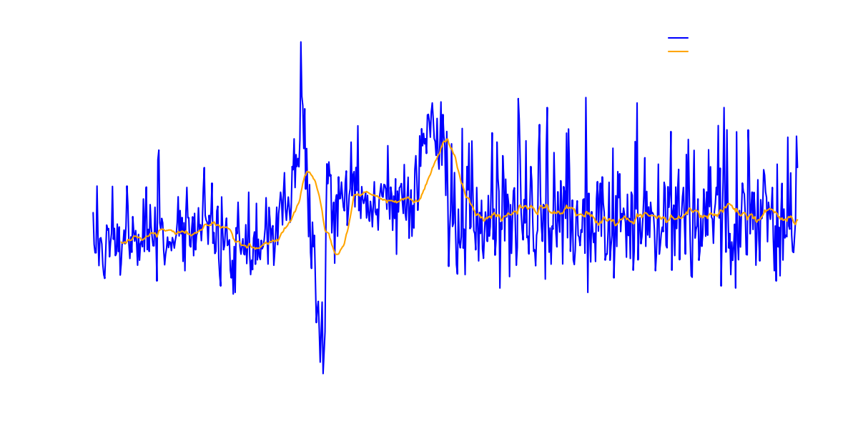
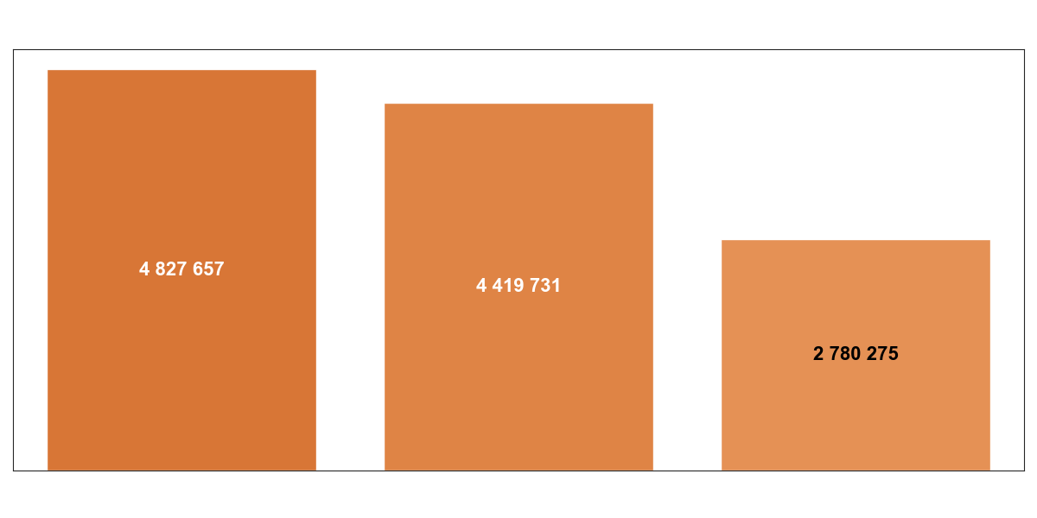
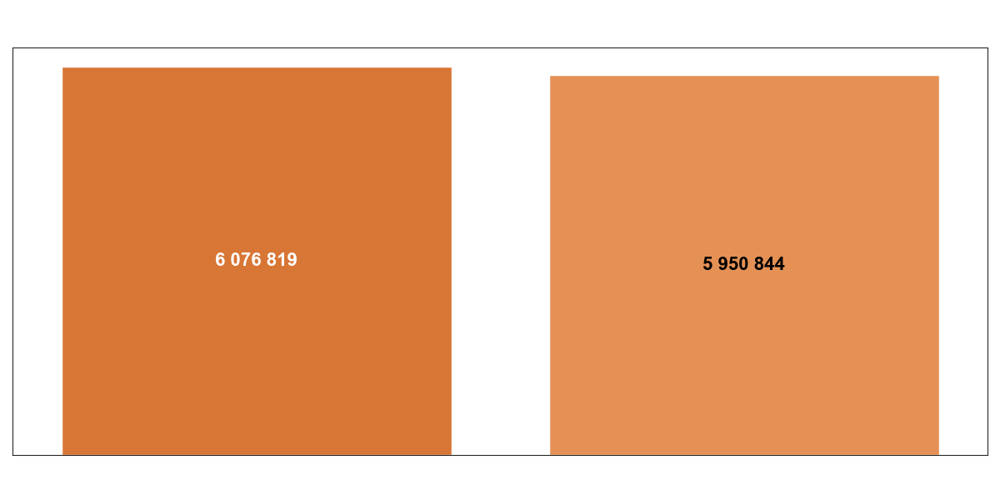
Analyse du chiffre d’affaire
21 % des articles génèrent 80% du chiffre d’affaire
Notes:
CA constant, légère hausse après Décembre 2021.
Cassure en 2021 (Achat massif des clients c_1609, c_6714, c_3454, c_4958), non reproduit en 2022…
Catégorie 1 génère le plus de CA, catégorie 2 le moins
Les hommes achètent un peu plus que les femmes

Slide 6
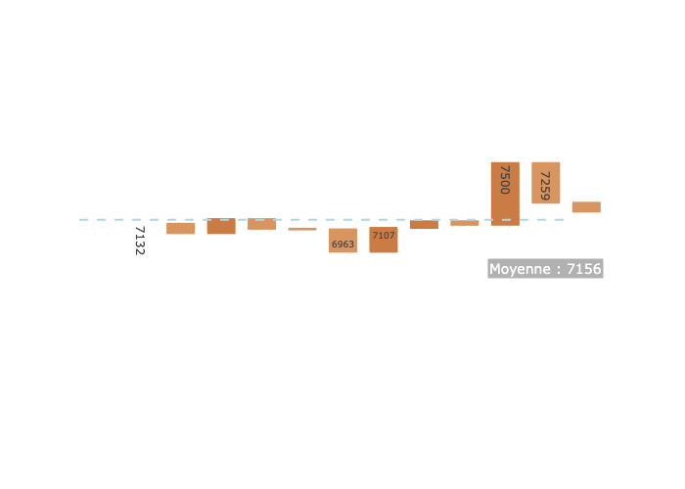
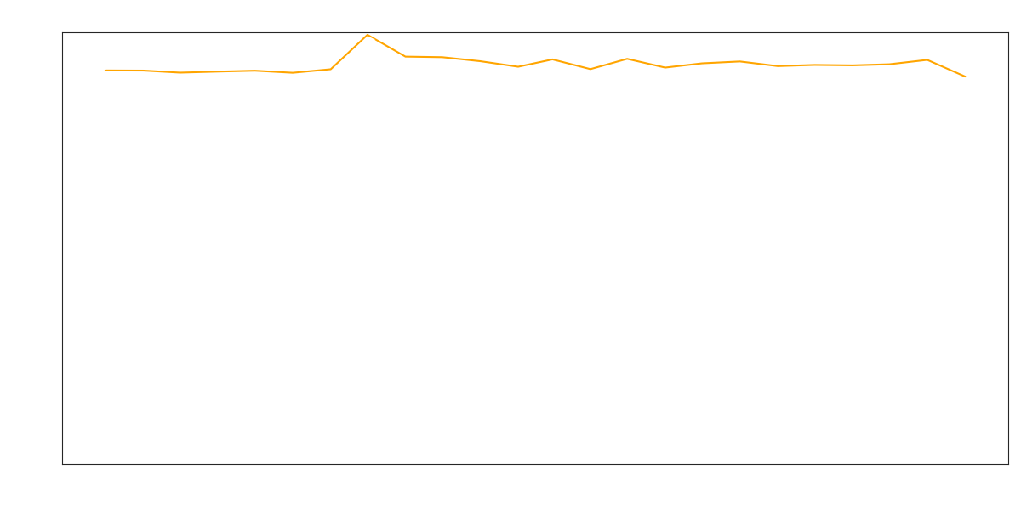
Analyse du nombre de clients
Notes:
Nombre de client constant, moyenne/ mois ≈ 7100
Légère augmentation en Octobre (Noël?)

Slide 7
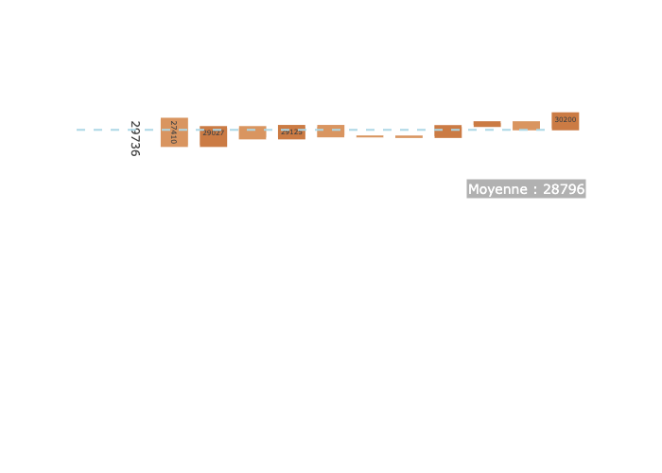
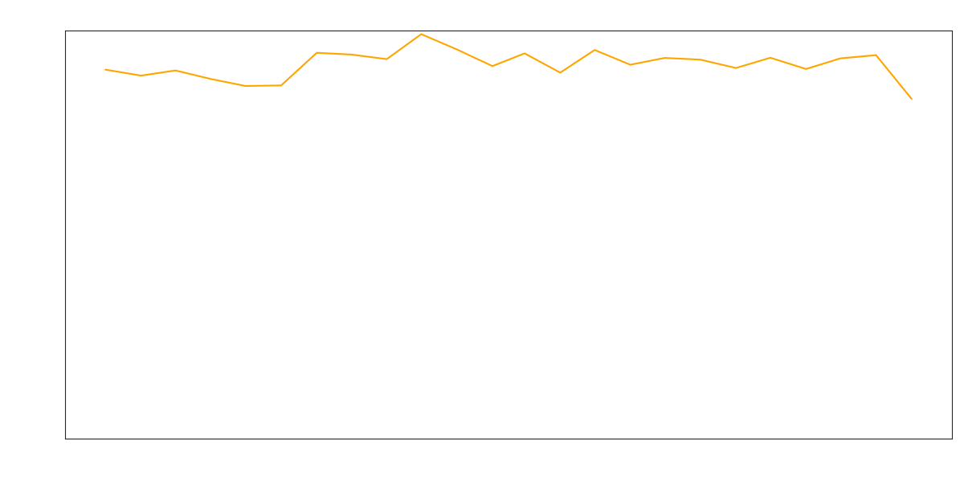
Analyse du nombre de transactions
Notes:
Transactions=session (plusieurs articles achetés possible)
Nombre de transactions constant, moyenne ≈ 29 000
Légère augmentation en Janvier et en Décembre
Nb max sessions/ jour = 27

Slide 8
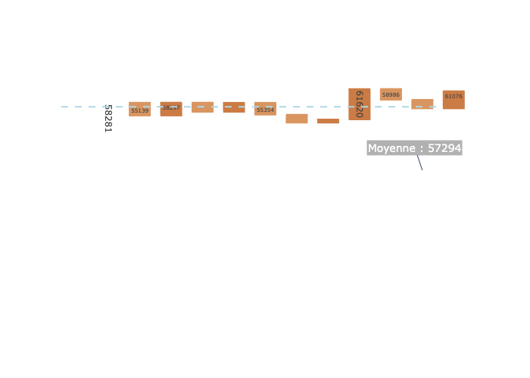
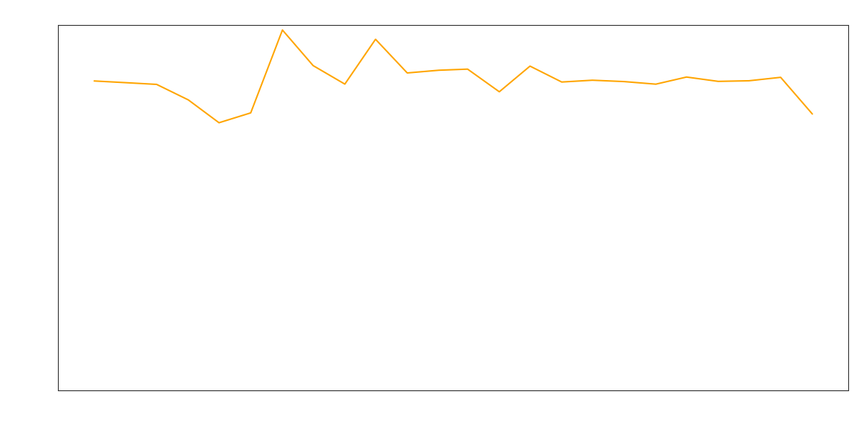
Analyse du nombre de ventes
Notes:
Nombre de ventes constant, moyenne/ mois ≈ 57 000
Moins de sessions en Septembre mais plus d’achats —> rentrée des classes?
Plus de session en Octobre mais moins d’achat —> achat unitaire?

Slide 9
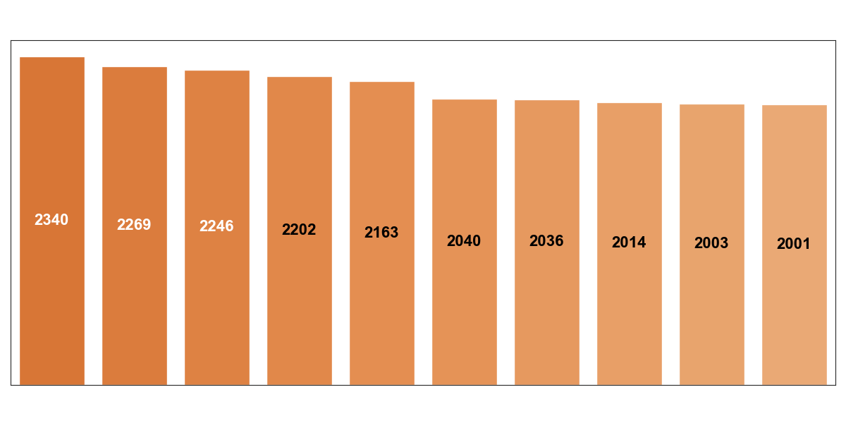
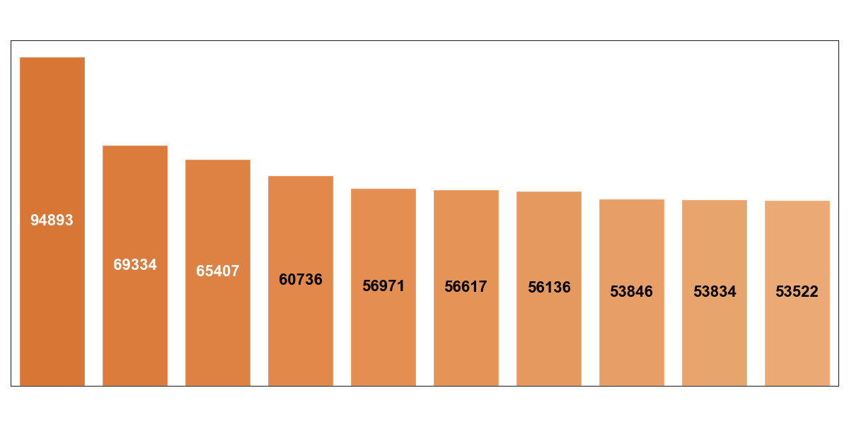
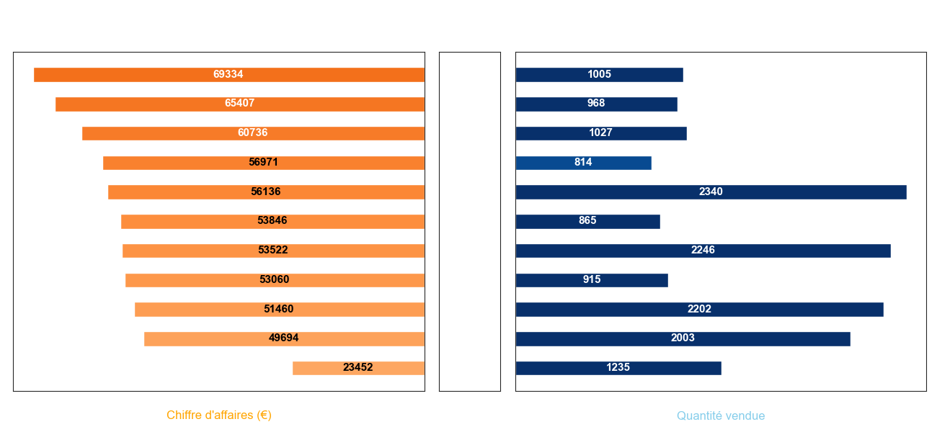
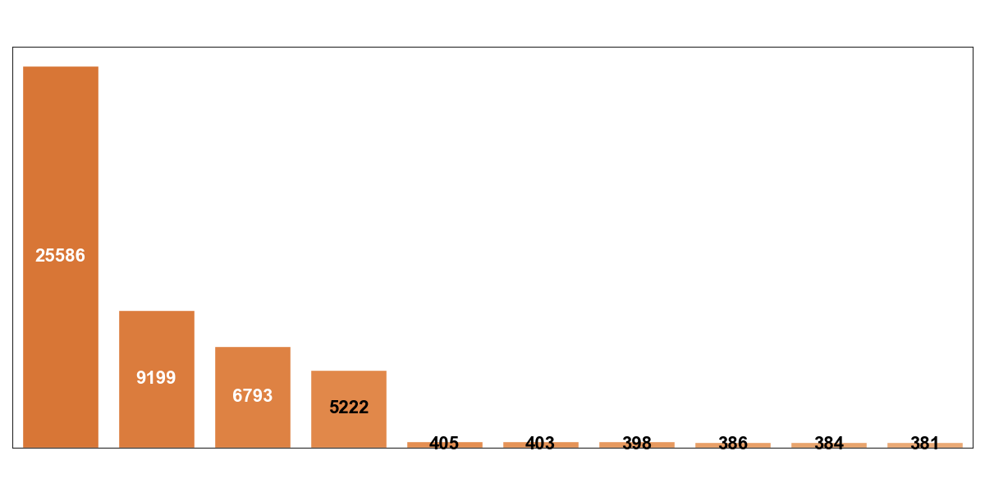
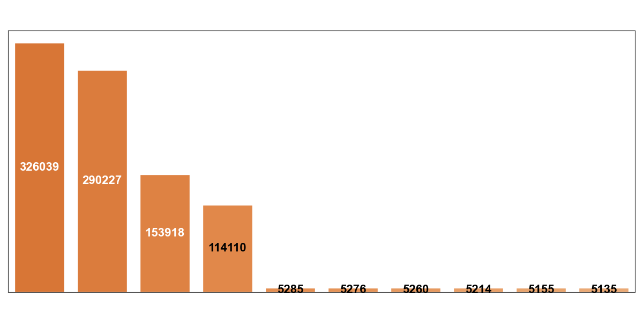
Les top
11 articles se trouvent à la fois parmi les artilcles les plus vendus et parmi les articles qui génèrent le plus de CA
Notes:
Les plus vendus catégorie 1
Le plus de CA catégorie 2 en tête
4 clients se démarquent, ce sont sûrement des clients BtoB. Ils seront écartés de l’étude des corrélations puisqu’ils représentent plusieurs catégories de personnes.

Slide 10
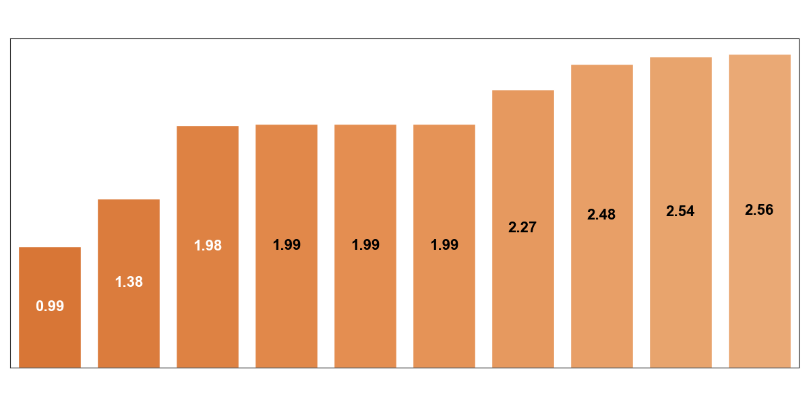
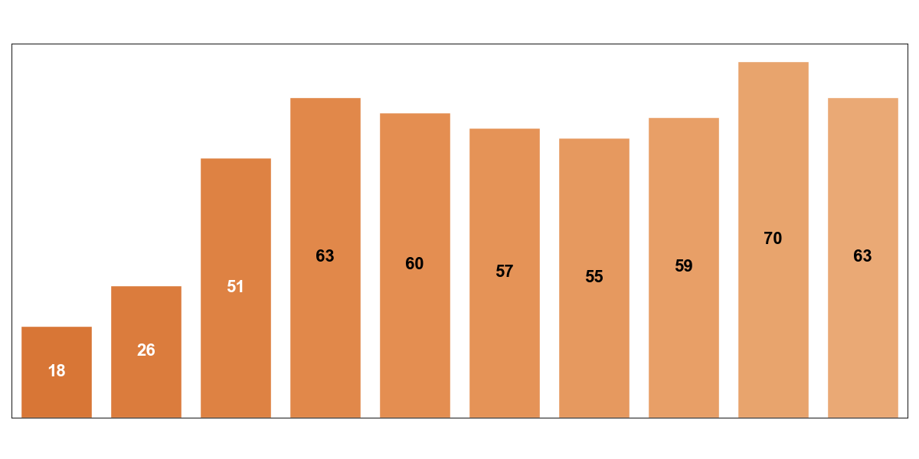
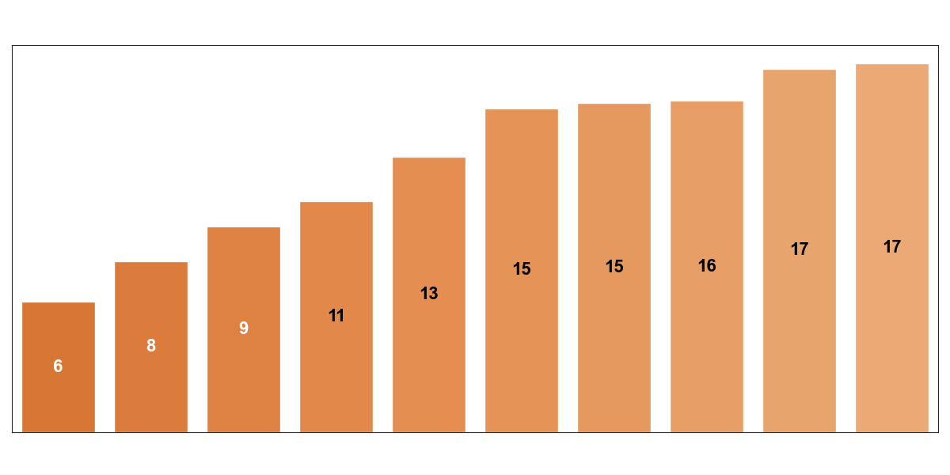
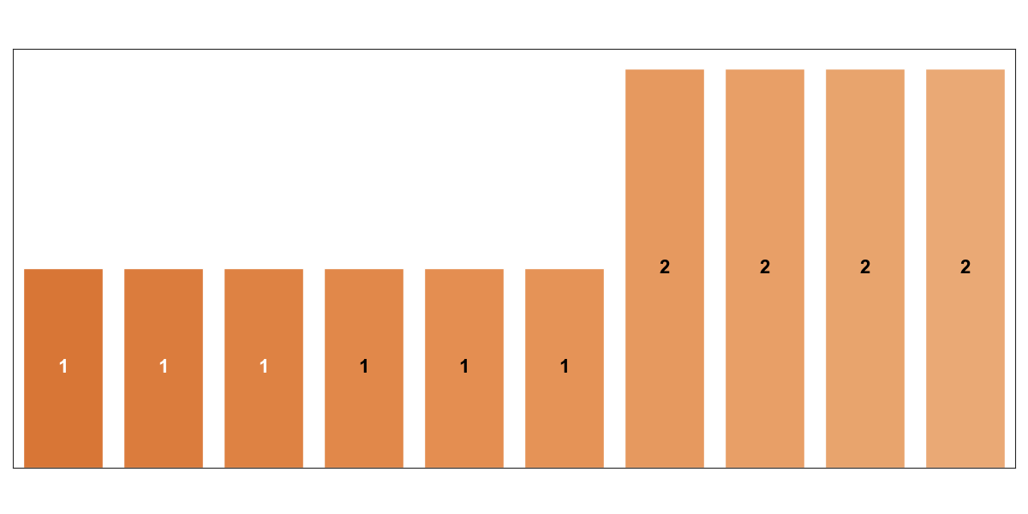
Les flop
Notes:
Choix de montrer les articles vendus moins de 10 fois:
18 articles vendus une seule fois
26 deux fois… etc

Slide 11
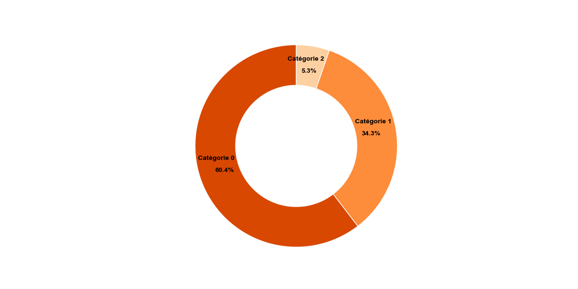
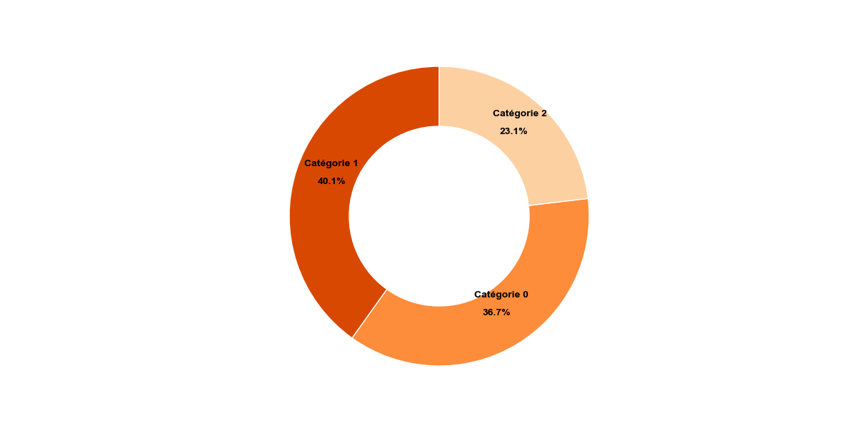
Répartition par catégories
Notes:
La catégorie 0 est la plus achetée, mais c’est la catégorie 1 qui génère le plus de CA
Catégorie deux = faible volume de vente mais près d 1/4 du CA

Slide 12
Les corrélations
Notes:
Les clients B2B ont été écartés

Slide 13
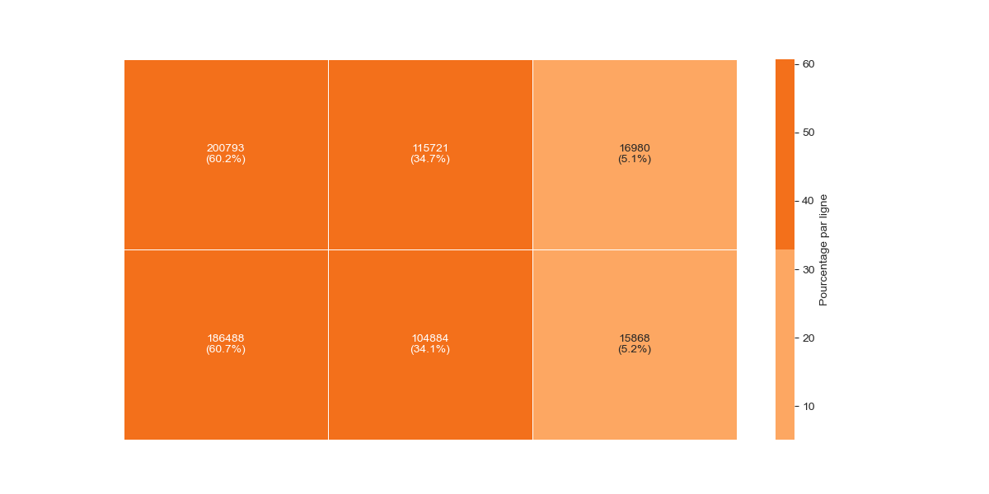
Relation entre genres et catégories
Il existe une relation significative entre le genre et les catégories
Statistique Chi2: 22,66
P valeur: 12.10 ⁻⁶
Notes:
Rappel:
Les clients B2B sont écartés de l’étude sur les corrélations.
Les femmes comme les hommes préfèrent majoritairement la catégorie 0.

Slide 14
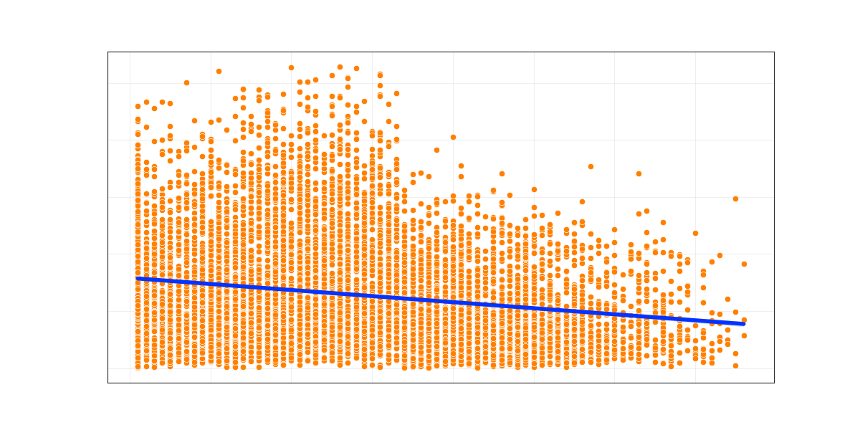
Relation entre l’âge et le montant total des achats
Il existe une faible relation significative entre l’âge et le montant total des achats.
Les moins de 55 ans dépensent davantage.
Coefficient de corrélation de Spearman: - 0,18
P valeur: 10.10 ⁻⁶⁷
Notes:
Les clients de moins de 55 ans génèrent plus de CA.
Globalement le montant des achats baisse avec l’âge.

Slide 15
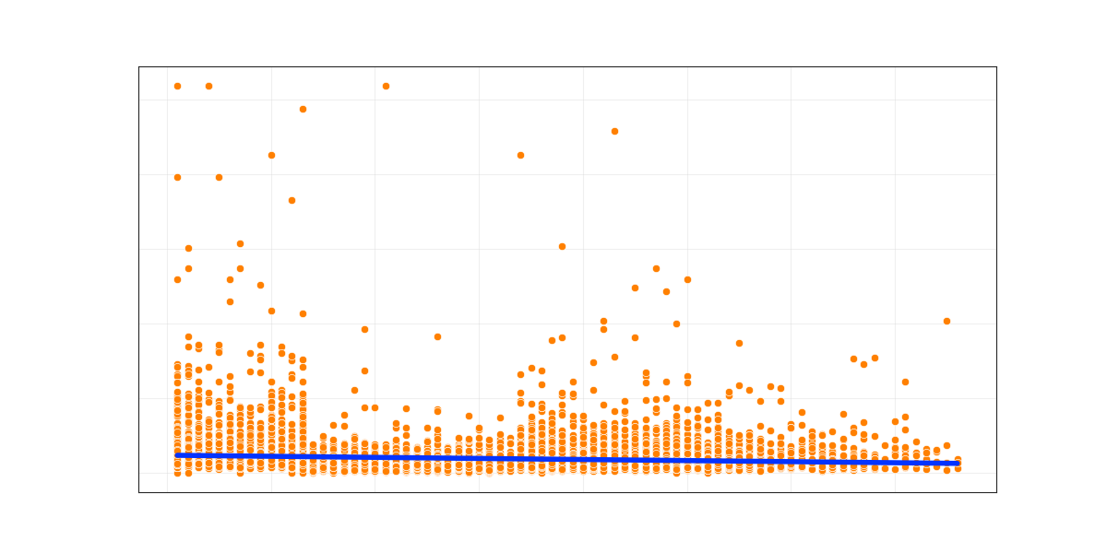
Relation entre l’âge et la fréquence d’achats
Il existe une faible relation significative entre l’âge et la fréquence d’achats
Les moins de 35 ans ont une fréquence d’achat plus élevées que les plus de 35 ans
Coefficient de corrélation de Spearman: - 0,12
P valeur: 14.10 ⁻²⁹
Notes:
La fréquence des achats baisse légèrement avec l’âge.
Les clients de - 35 ans ont une fréquence supérieure aux autres.

Slide 16
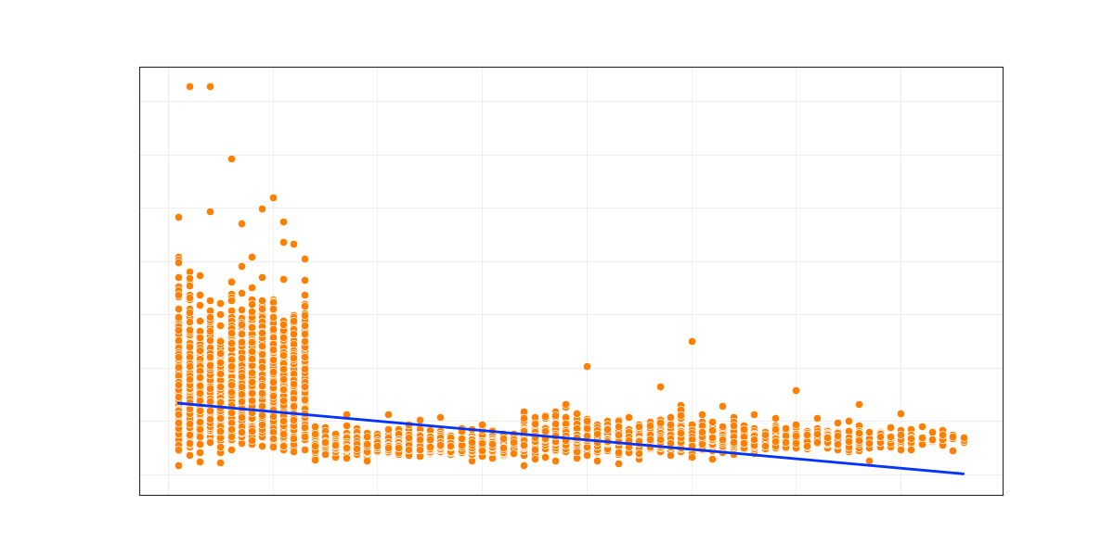
Relation entre l’âge et le panier moyen
Il existe une faible relation significative entre l’âge et le panier moyen
Les moins de 35 ans ont un panier moyen supérieurs aux plus de 35 ans
Coefficient de corrélation de Spearman: - 0,33
P valeur: 83.10 ⁻²¹³
Notes:
Le panier moyen baisse avec l’âge.
Les - 35 ans ont un panier moyen nettement supérieur aux autres catégories d’âge.

Slide 17
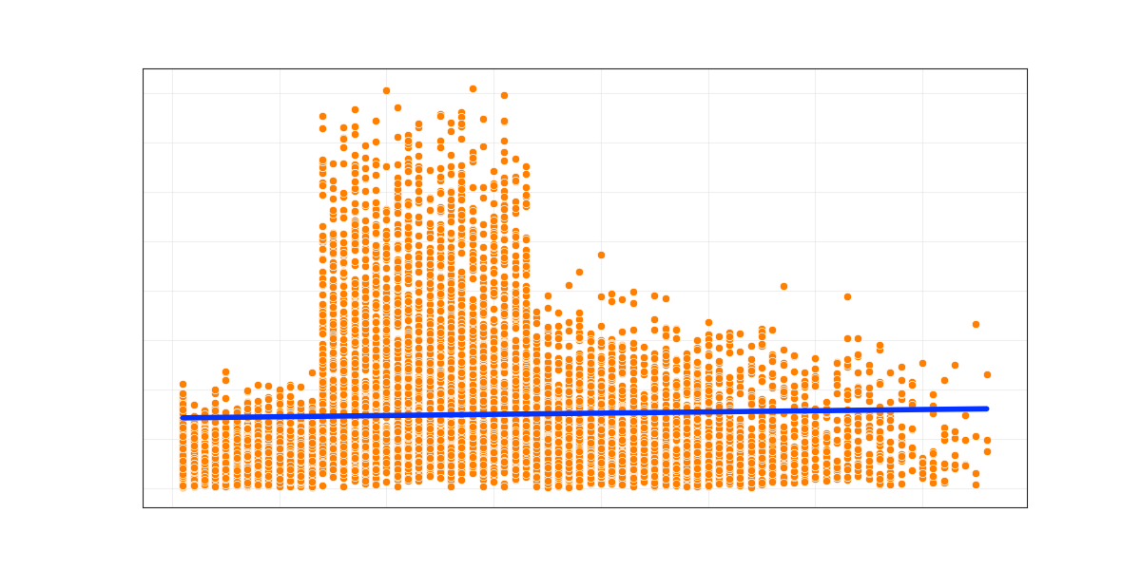
Relation entre l’âge et le nombre d’articles achetés
Il existe une faible relation significative entre l’âge et le nombre d’articles achetés
Les 35-55 ans achètent davantage que les autres catégories d’âge
Coefficient de corrélation de Spearman: 0,13
P valeur: 14.10 ⁻³³
Notes:
Le nombre d’articles achetés est relativement constant avec l’âge.
Les 35-55 ans achètent le plus d’articles, mais:
- ils ont une fréquence faible d’achat —> ils groupent les achats
- ils ont un panier moyen plus faible —> ils privilégient les articles peu chers
Les - 35 ans achètent moins d’articles, mais:
- ils ont une fréquence d’achat élevées —> achat unitaire
- ils ont un panier moyen élevé —> ils achètent des articles plus chers.

Slide 18
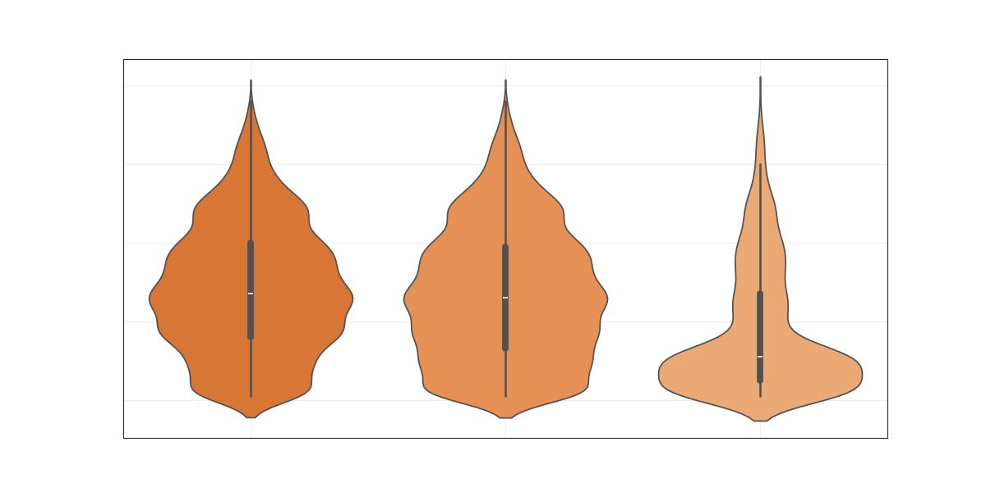
Relation entre l’âge et catégories
Il existe une faible relation inverse significative entre l’âge et les catégories
La catégorie 2 est le choix privilégié des moins de 35 ans
Statistique de Kruskal-Wallis: 1251,5
P valeur: 17.10 ⁻²⁷³
Notes:
La catégorie 2 est la préférée des - 35 ans, mais ils délaissent la catégorie 0
La catégorie 1 est assez universelle.

Slide 19

Conclusion
CA et nombre de clients constants. On remarque une légère augmentation d’activité en fin d’année (cumul par mois).
Quatre clients se distinguent des autres, très certainement des clients B2B. Ils ont tous les quatre fait de grosses commandes en Septembre 2021 qu’ils n’ont pas réitérées par la suite (insatisfaction, rentrée scolaire, obtention d’un marché.. ).
De nombreux articles se vendent très peu.
La catégorie 0 est la plus vendue, mais c’est la catégorie 1 qui génère le plus de CA.
La catégorie 2 se vend peu, mais génère 1/4 du CA. Elle est la préférée des 20-35 ans.
L’âge a une influence sur le montant total des achats, la fréquence d’achats, le panier moyen, le nombre d’articles achetés et le choix de la catégorie.

Slide 20
Propositions
Promouvoir les moins de 35 ans et la catégorie 2.
Promouvoir la vente B2B.
Que faire des articles qui génèrent très peu de CA et de ceux qui se vendent très peu? Réaliser une analyse complémentaire et fixer un seuil de rentabilité (valeur stock).
20% des articles génèrent 80% du CA. Analyse des 80% d’articles restants?
Définir un seuil minimum de ventes par mois pour décider de conserver un article.
Identifier les clients qui génèrent très peu de CA, analyser les articles qu’ils consomment, décider de les conserver ?
Notes:
Si l’idée c’est d’accroître le CA (on voit qu’il stagne)….
35 ans panier moyen ++
Catégorie 2 CA ++

